Slide 1
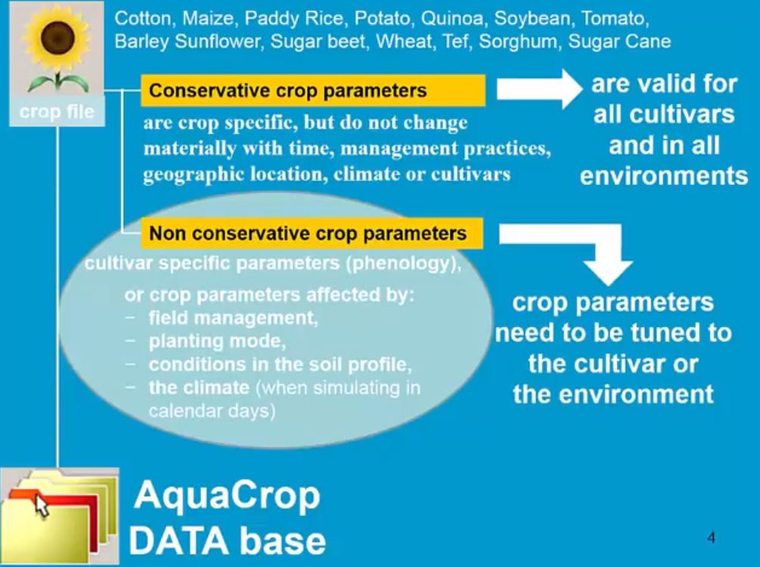
Cultivo
Tipos de parámetros

Slide 2
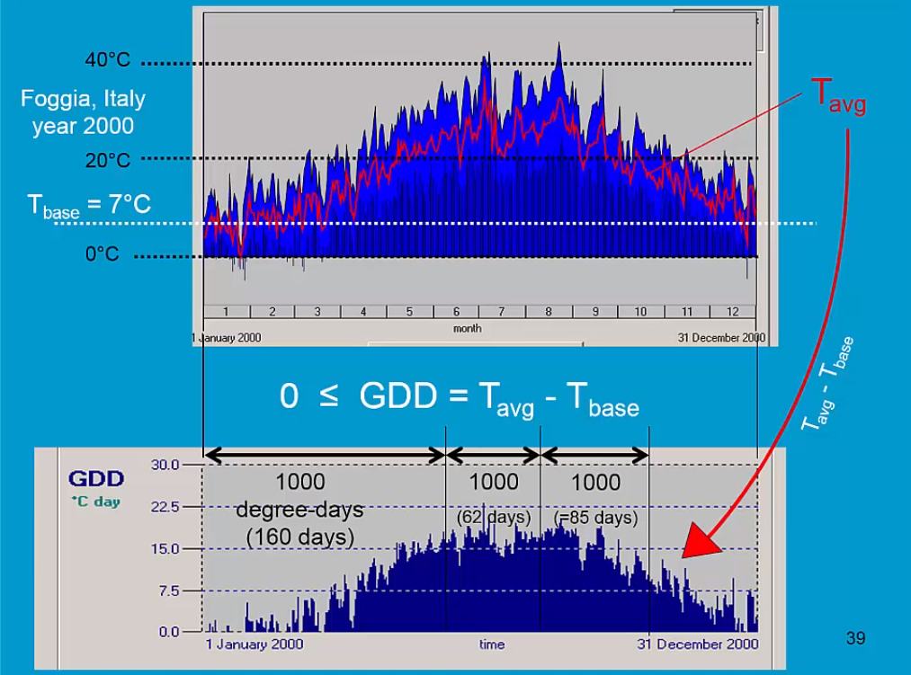
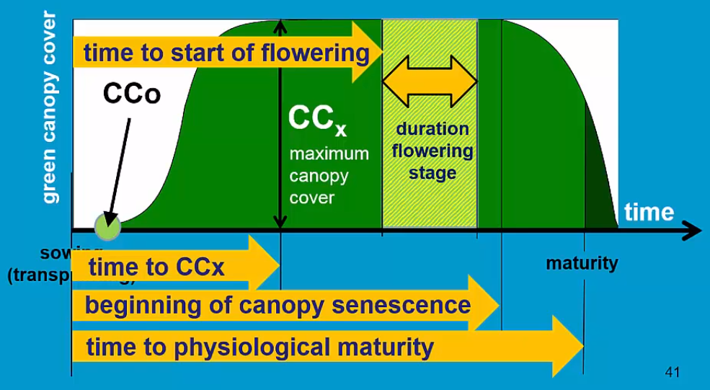
Modo
Calendario
Grados día

Slide 3
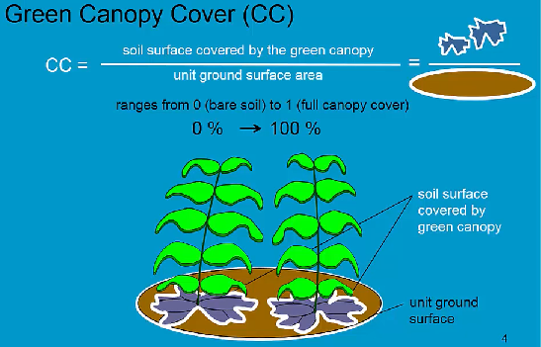
Cobertura de canopia (CC)
Venrajas:
fácil de estimar
sup del cultivo que recibe la energía transpiración Prod de biomasa

Slide 4
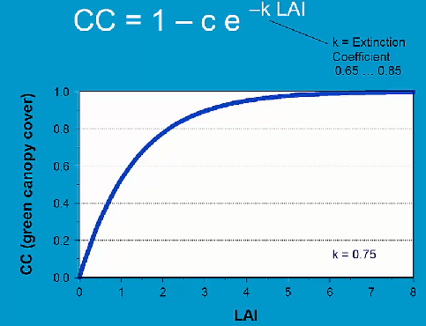
Relación entre índice de área foliar y cobertura de canopia

Slide 5
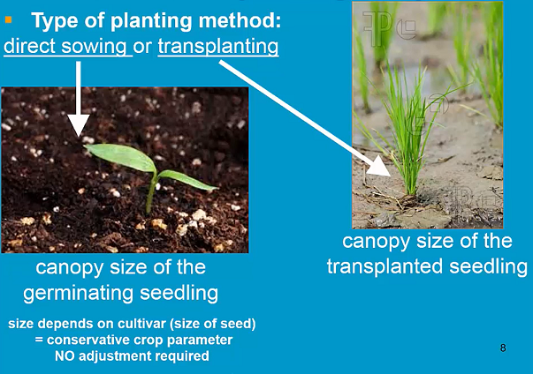
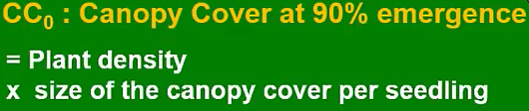
Cobertura inicial de canopia (CCo)

Slide 6
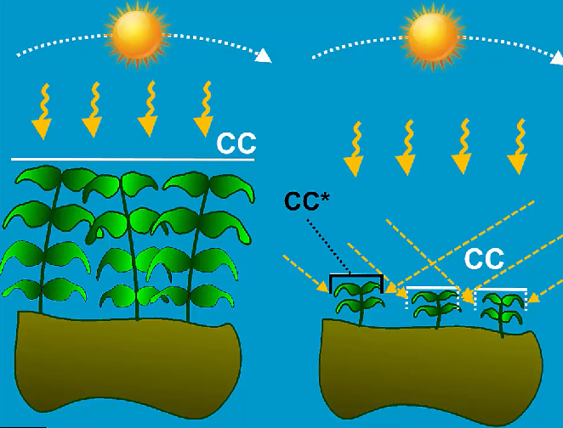
CC* ( corregido por microadvección)

Slide 7
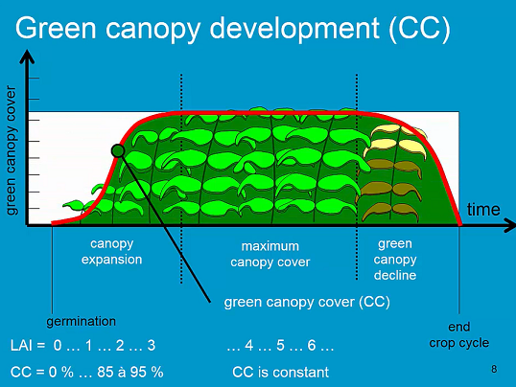
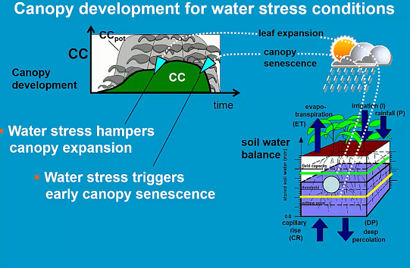
Desarrollo de canopia

Slide 8
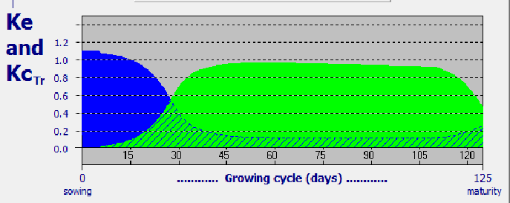
Evapotranspiración Etc=(Ke+Kc_{Tr})*Eto
E = Ke * Eto ~ (1- suelo cubierto)
Evaporación del suelo:
Transpiración del cultivo:
Tr = Kc_{Tr} * Eto ~ canopia verde

Slide 9
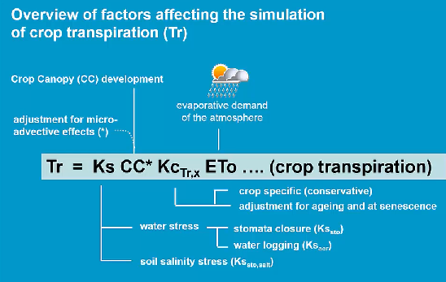
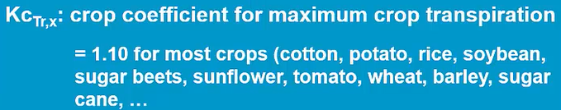
Factores que afectan la transpiración

Slide 10
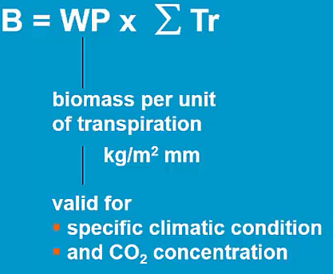
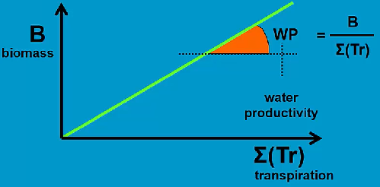


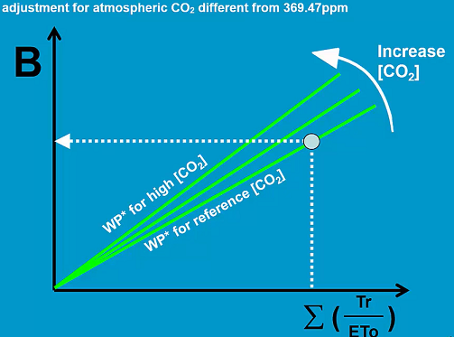
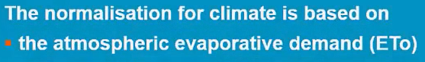
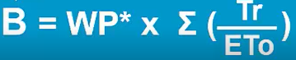
Productividad del agua

Slide 11
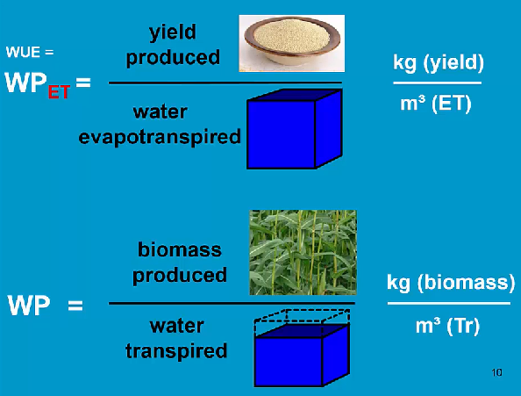
WP_{ET} (WUE) ≠ WP

Slide 12
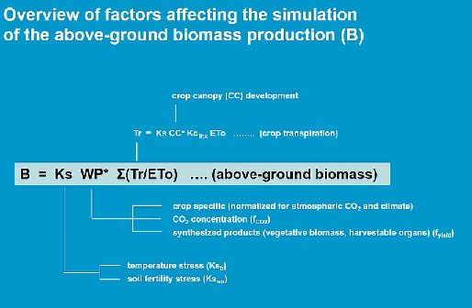
Factores que afectan producción de biomasa

Slide 13
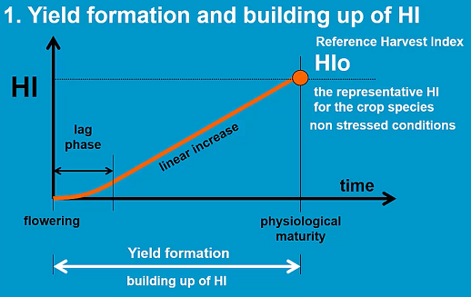

Slide 14
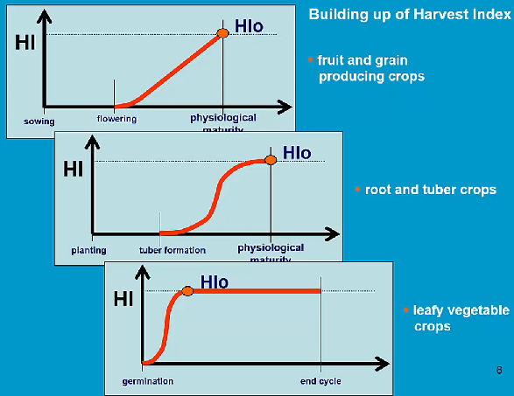
Construcción del HIo

Slide 15
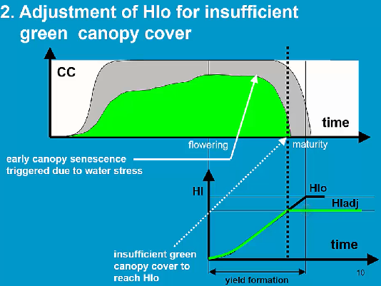

Slide 16
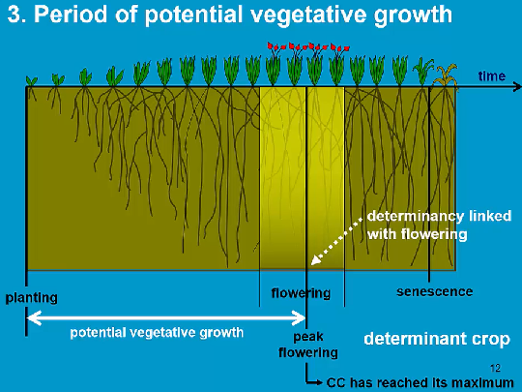
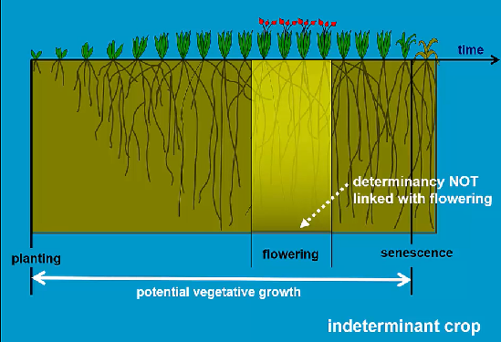

Slide 17
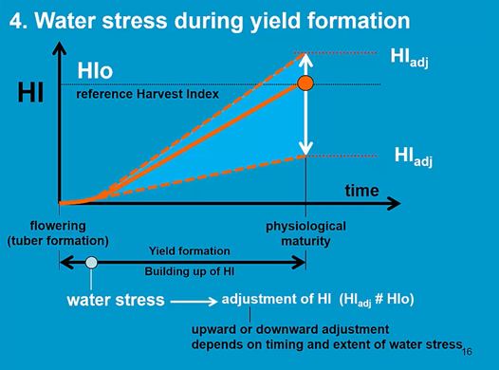

Slide 18
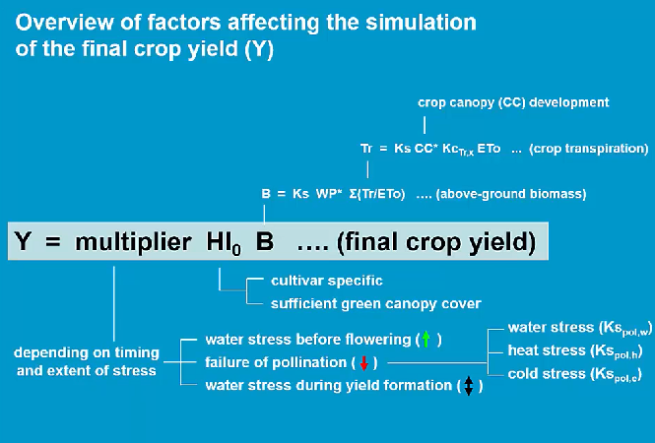

Slide 19
